Slide 1

UBND QUẬN DƯƠNG KINH TRƯỜNG TIỂU HỌC ANH DŨNG
Tiết 5: ÔN TẬP GIỮA KÌ II

Slide 2
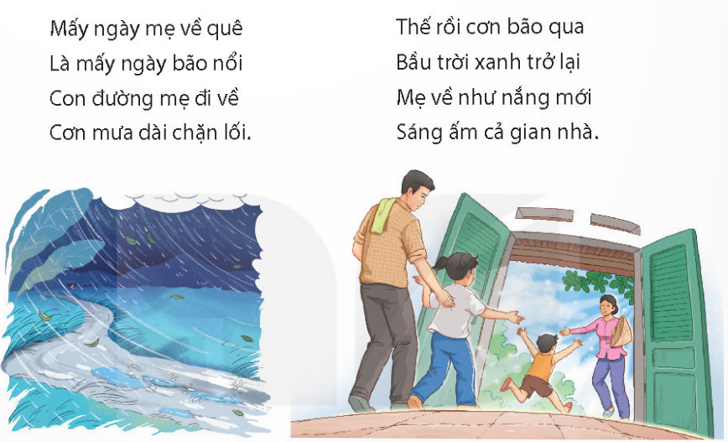

Thứ……ngày……tháng……năm 2023
Tiết 5: ÔN TẬP GIỮA KÌ II
1. Dưới đây à khổ thơ đầu và khổ thơ cuối trong bài mẹ vắng nhà ngày bão của tác giả Đặng Hiển. Theo em, các bạn nhỏ hiểu được điều gì khi mẹ vắng nhà và khi mẹ trở về?
Làm việc chung cả lớp
- Cả lớp đọc lại từng khổ thơ và trả lời câu hỏi:
+ Khổ thơ đầu nói lên điều gì?
Khổ thơ đầu nói lên sự lo lắng cho người mẹ khi đi về có cơn bão chặn lối.
+ Khổ thơ cuối nói cho em biết điều gì xảy ra khi mẹ về?
Khổ thơ cuối nói lên sự vui mừng, niềm hân hoan khi mẹ về sau cơn bão.

Slide 3
Thứ……ngày……tháng……năm 2023
Tiết 5: ÔN TẬP GIỮA KÌ II
1. Dưới đây là khổ thơ đầu và khổ thơ cuối trong bài mẹ vắng nhà ngày bão của tác giả Đặng Hiển. Theo em, các bạn nhỏ hiểu được điều gì khi mẹ vắng nhà và khi mẹ trở về?
Làm việc chung cả lớp
Theo em, các bạn nhỏ hiểu được điều gì khi mẹ vắng nhà và khi mẹ trở về?
Khi mẹ vắng nhà cả mấy bố con đều nhớ mẹ, hiểu được nỗi vất vả nhọc nhằn của mẹ hằng ngày. Khi mẹ về thì ba bố con mừng vui khôn xiết.

Slide 4
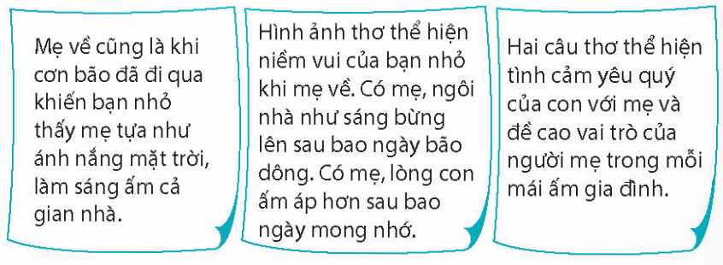
Thứ……ngày……tháng……năm 2023
Tiết 5: ÔN TẬP GIỮA KÌ II
2. Hai dòng thơ “mẹ về như nắng mới/ Sáng ấm cả gian nhà.” Gợi ra những cảm nhận khác nhau. Em thích cảm nhận nào dưới đây hoặc nêu ý kiến của em.
Làm việc chung cả lớp
Cả lớp suy nghĩ và đưa ra lựa chọn mình cho là phù hợp hoặc nêu ý kiến của mình.

Slide 5
Thứ……ngày……tháng……năm 2023
Tiết 5: ÔN TẬP GIỮA KÌ II
3. Viết 5-7 câu nêu tình cảm, cảm xúc của em về một người thân trong gia đình.
Làm việc cá nhân
Cả lớp suy nghĩ và đưa ra lựa chọn mình cho là phù hợp.
Làm việc cá nhân, ghi bài vào vở.
Bố là thần tượng và niềm tự hào của em. Bố em là bộ đội công tác xa nhà, vào những ngày nghỉ phép của bố, em thường được nghe bố kể chuyện về việc tập luyện rồi chuyến đi hành quân dã ngoại khắp miền đất nước. Ở nhà, bố còn giúp mẹ làm việc nhà, giảng bài cho em. Em yêu bố rất nhiều và mong bố luôn khỏe mạnh để bảo vệ gia đình em, bảo vệ quê hương tổ quốc.

Slide 6

XIN CHÂN THÀNH CẢM ƠN
QUÝ THẦY CÔ GIÁO VÀ CÁC EM

